Slide 1
IBK 583 – BIOTEKNOLOGI LINGKUNGAN
Radisti A. Praptiwi, S.T., M.Sc., Ph.D
4: Environmental Monitoring and Biosensor

Slide 2
Environmental Monitoring
Pentingnya pemantauan lingkungan (environmental monitoring)
Environmental monitoring dalam bioteknologi
Beberapa parameter lingkungan penting
Pengenalan Biosensor dan Biomarker

Slide 3
Apa yang dimaksud dengan Environmental Monitoring?
Pengukuran secara sistematis beberapa parameter lingkungan penting secara periodik sepanjang waktu tertentu, dalam sebuah lokasi geografis tertentu.
Pemantauan lingkungan adalah elemen penting dalam mitigasi, dan harus selalu menjadi bagian dalam penilaian hasil kegiatan tertentu.
Evaluasi secara sistematis mengenai sistem mitigasi yang telah diterapkan.

Slide 4
Apakah kegunaan EM?
Untuk memastikan efektifitas program mitigasi pencemaran.
Berguna sebagai early warning system.
Elemen terpenting dalam pelaporan kesesuaian terhadap Analisa Mengenai Dampak Lingkungan (Environmental Impact Assessment – EIA).

Slide 5
Prinsip Pemantauan:
Apa saja yang dibutuhkan dalam pemantauan?
Indikator
Informasi
Kriteria
Analisis data
Merancang target
Pengambilan keputusan
Memperbaiki sistem mitigasi yang ada

Slide 6
Mengapa pemilihan indikator penting?
Ada 2 alasan mengapa pemilihan indikator penting:
Untuk mengukur dampak terhadap lingkungan dari sebuah kegiatan.
# Dampak yang paling serius
# Dampak yang masih belum jelas
Untuk memahami apakah program mitigasi yang diterapkan sudah berjalan dengan baik.
Oleh karena itu, indicator tidak boleh dipilih secara random.

Slide 7
Source: Subodh Sharma (2011)

Slide 8
EM in Environmental Biotechnology
Mengetahui karakteristik dan komposisi berbagai macam limbah yang akan diolah.
Mengetahui karakteristik keluaran (effluen) sistem pengolahan limbah.
Efisiensi sistem biologis unit pengolahan limbah.
Biosensor membantu analisa kualitas lingkungan

Slide 9
Mengukur tingkat polusi dalam limbah:
Pengukuran tingkat polusi dalam limbah adalah hal yang paling esensial dalam merancang sistem pengolahan biologis.
Ada 2 cara dalam mengekspresikan tingkat polusi/pencemaran:
Dengan mengukur konsentrasi senyawa/komponen toksik yang ada di dalam limbah.
Dengan mengukur seberapa banyak O₂ dibutuhkan untuk menstabilkan satu liter limbah.

Slide 10
Mengukur konsentrasi senyawa/komponen toksik yang ada di dalam limbah.
Pengukuran langsung ditujukan pada komponen-komponen spesifik seperti: logam berat, cyanide, sulphites dan phenol.
Konsentrasi dari senyawa-senyawa tersebut dinyatakan dalam mg/L, mg/kg atau PPM.
Konsentrasi tersebut dibandingkan dengan baku mutu yang ada, kemudian dapat diputuskan seberapa besar tingkatan polusi yang dapat diakibatkan oleh limbah tersebut.

Slide 11
Mengukur seberapa banyak O₂ dibutuhkan untuk menstabilkan satu liter limbah
Pengukuran ini dinyatakan sebagai BOD (Biological Oxygen Demand) atau COD (Chemical Oxygen Demand).
COD adalah ukuran dari jumlah O₂ yang dibutuhkan untuk menstabilkan suatu satuan limbah melalui reaksi oksidasi kimia. Sebagai contoh, oksidasi glukosa menjadi CO₂ dan H₂0:
C₆H₁₂O₆ + 6O₂ → 6CO₂ + 6H₂O
BOD merupakan pengukuran O2 yang digunakan oleh mikroba untuk menstabilisasikan limbah. Nilai BOD yang tinggi mengindikasikan bahwa effluen limbah mengandung banyak senyawa organik yang biodegradable. Sehingga dapat mengakibatkan polusi yang cukup tinggi jika langsung dibuang pada badan air.

Slide 12
Nilai BOD juga dapat digunakan sebagai penentu jenis proses pengolahan limbah (aerobik atau anaerobik) yang lebih ekonomis.
Tujuan dari proses pengolahan limbah, secara sederhana, dapat dikatakan sebagai penurunan nilai COD dan BOD.

Slide 13
Estimasi tingkat COD dan BOD dalam limbah:
Chemical Oxygen Demand (COD)
COD adalah ukuran banyaknya oksigen ekuivalen terhadap kandungan organik dari sebuah sampel yang mudah digunakan untuk proses oksidasi oleh oksidan kimia kuat.
COD biasa diukur dengan menggunakan metode Dichromate Open Reflux. Penggunaan metode ini dianggap lazim karena mudah untuk dilaksanakan, dan dapat mencapai oksidasi hampir seluruh senyawa organic di dalam sample (95-100%) → tingkat akurasi lebih tinggi.
Senyawa organik di dalam sampel dioksidasi oleh campuran asam sulfur dan chromic.

Slide 14
Estimasi tingkat COD dan BOD dalam limbah:
Biological Oxygen Demand (BOD)
BOD merupakan pengukuran jumlah oksigen yang dibutuhkan untuk degradasi biologis dari senyawa organik dalam suatu limbah.
Pengukuran dilakukan dengan cara menginkubasi sampel dalam kondisi yang telah ditentukan selama periode tertentu. Setelah diinkubasi, dilakukan pengukuran oksigen terlarut (DO – Dissolved Oxygen) di dalam sampel.
Perbedaan DO sebelum dan sesudah inkubasi dinyatakan sebagai BOD.
Periode inkubasi selama 5 hari telah diterima sebagai periode standar inkubasi untuk setiap pengerjaan analisa.

Slide 15
Dissolved Oxygen
Dalam limbah cair, DO adalah suatu parameter yang menentukan apakah reaksi biologis yang terjadi di dalamnya disebabkan oleh mikroba aerob atau anaerob.
Mikroba aerob menggunakan oksigen bebas (free O₂) untuk mengoksidasi senyawa organik dan inorganik, yang mana kemudian menghasilkan produk-produk yang “aman” dan stabil (e.g. CO₂, SO₄, NO₃, etc.)
Mikroba anaerob melakukan proses oksidasi melalui reduksi senyawa inorganic salts (e.g. sulfat), yang menghasilkan berbagai produk tidak “ramah” dan tidak stabil, misal: H₂S, NH₃ dan CH₄.

Slide 16
Dissolved Oxygen (DO)
Dalam kondisi normal di lingkungan, kedua jenis mikroba tersebut (aerob dan anaerob) terdapat dalam jumlah yang sama banyaknya.
Kandungan DO dalam effluent buangan perlu dijaga untuk memastikan proses dekomposisi berlangsung dalam kondisi aerob. Jika tidak, mikroba anaerob akan mendominasi dan menyebabkan terbentuknya berbagai macam produk yang tidak diinginkan (dalam lingkungan normal).
Oleh karena itu, DO merupakan parameter penting dalam pemantauan kualitas limbah/buangan.

Slide 17
Beberapa parameter penting lainnya dalam limbah:
Parameter | Metode Pengukuran
Total Solids; Volatile Solids | Gravimetry
Nitrogen | Kjeldahl Method
Organic Carbon | Walkely and Black Method
Colouring Matter | Gravimetry (alcohol-benzene mix; Soxhlet extractor)
Phosphate | Photometry
Oil and Grease | Partition Gravimetric Method
..dan lain-lain
Useful References:
Bhattacharyya & Banerjee (2013). Environmental Biotechnology. Oxford University Press: India.
Sawyer et. al. (1994). Chemistry for Environmental Engineering, 4th Ed (International). Mc-Graw Hill: Singapore.

Slide 18
BIOSENSOR
Definisi:
“a device that utilises biological components (e.g. enzymes) to indicate the amount of a biomaterial”
“An analytical device which converts a biological response into an electrical signals (Bhattacharyya & Banerjee, 2013)”

Slide 19
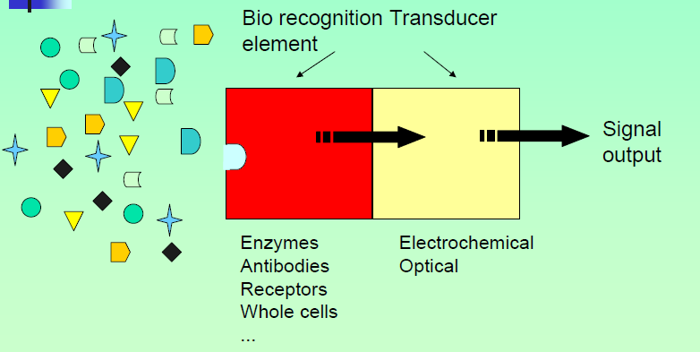
Source:
Prof. Brian Birch, LIRANS University of Luton UK: Introduction to Biosensor.

Slide 20
Aplikasi Biosensor
Data yang dihasilkan tidak selalu bersifat kuantitatif, tetapi dapat berupa pernyataan POSITIF atau NEGATIF.
(contoh: alat test kehamilan)
Material yang dideteksi tidak selalu harus bersifat biologis.
(contoh: trace metal ions, ammonia)

Slide 21
Beberapa Parameter yang dapat diukur oleh Biosensor:
Pestisida
Logam berat
BOD
Toksisitas mikroorganisme
Phenol
Polyaromatic Hydrocarbons (PAHs)
Identifikasi mikroorganisme (e.g. E. coli)

